Slide 1
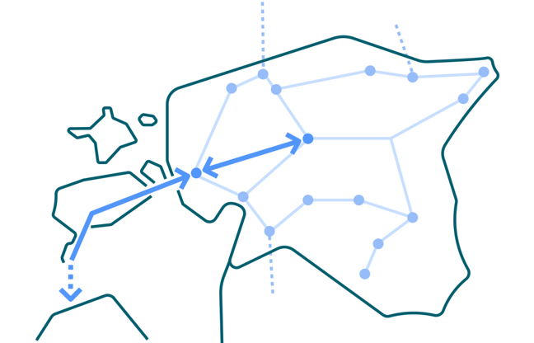

Eesti-Läti neljanda elektriühenduse riigi eriplaneering
Juhtrühma koosolek

Slide 2
Päevakord
Koosoleku avamine
LS ja programm
Edasine protsess
Küsimused ja avatud arutelu

Slide 3
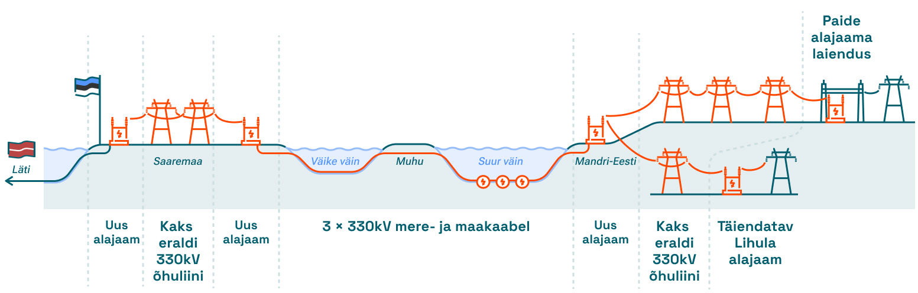
Tehniline lahendus

Slide 4
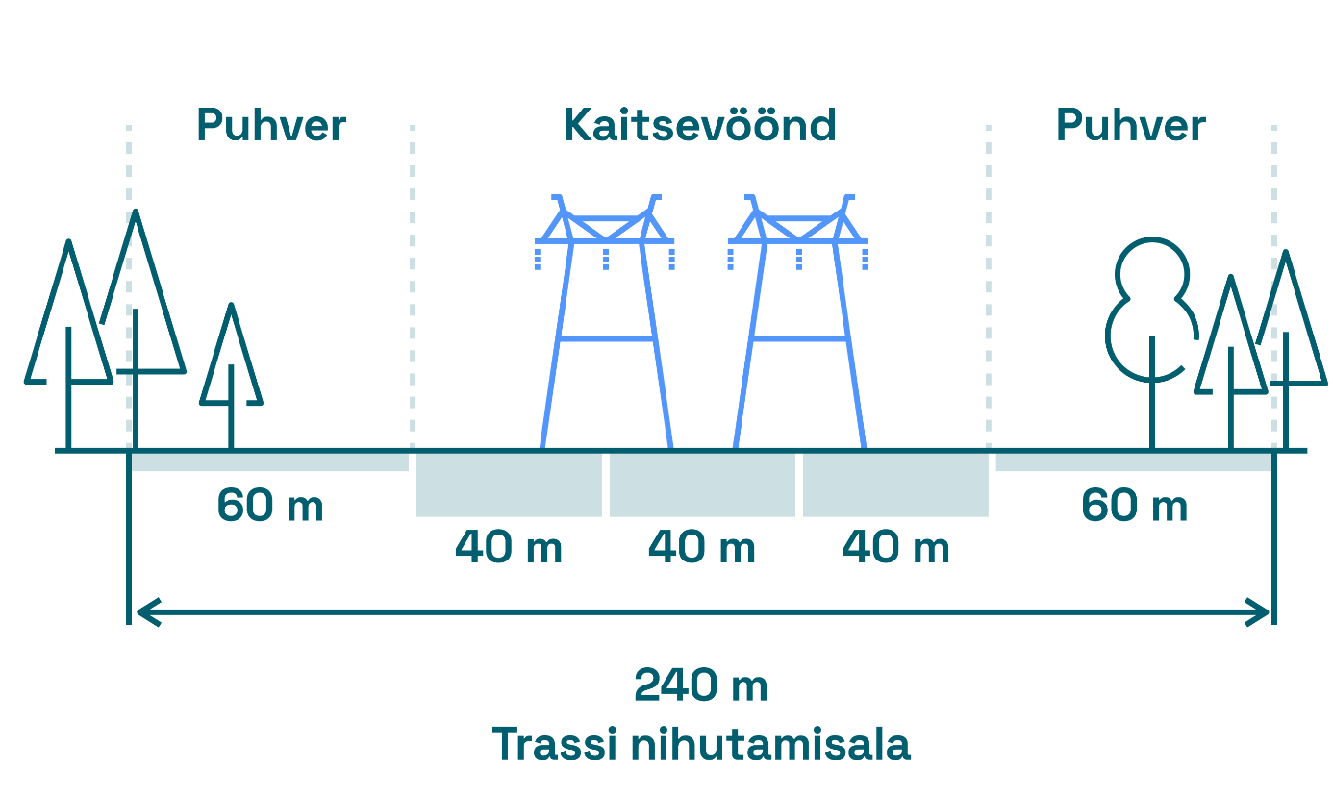
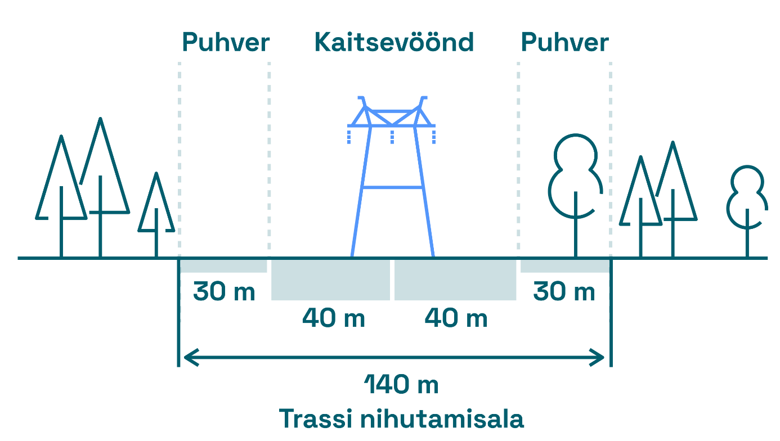
Trassikoridoride laiused (õhuliin)

Slide 5
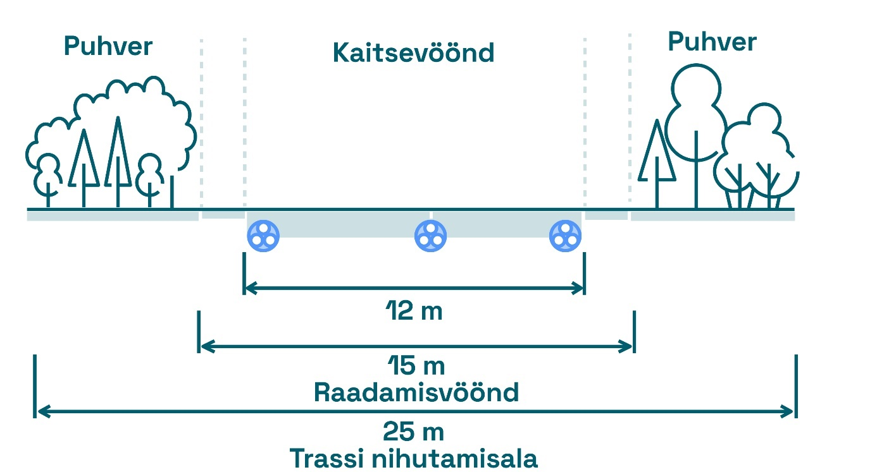
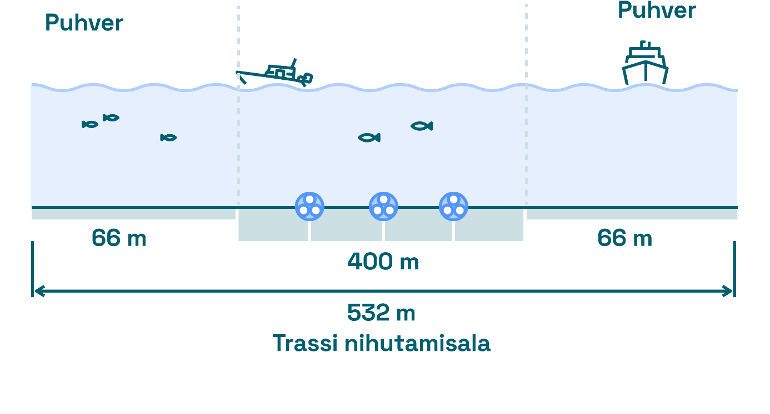
Trassikoridoride laiused (kaabel)

Slide 6
Asukoha eelvaliku metoodika
Aluskriteeriumid – üritame esmajärjekorras vältida
  Olemasolevad elamud, ühiskondlikud hooned jms
  Natura linnu- ja loodusalad, metsa-, soo- ja niiduelupaigatüübid, sh muud esmatähtsad elupaigatüübid ning vääriselupaigad
  Kaitse- ja hoiualad
  I ja II kaitsekategooria liikide registreeritud elupaigad
  Kalmistud
  Mälestised ja nende kaitsevööndid
  Olemasolevad tuulikud ja tuulepargid
  Lennuvälja piiranguvöönd
  Kaadamisalad

Slide 7
Metoodika – visandamise põhimõtted
Trassikoridor peab olema võimalikult lühike, sirge;
Trassikoridor paikneb võimalusel olemasoleva trassi koridoris, sellele võimalikult lähedal;
Trassikoridor peab ristuma olemasoleva taristuobjekti või vooluveekoguga 60 või enama kraadise nurga all;
Trassikoridor peab pigem paiknema põllu- kui metsamaal ja läbima riigimaad;
Trassikoridor peab võimalusel paiknema looduskaitselistest objektidest ja aladest, elamutest ja ühiskondlikest objektidest võimalikult kaugel;

Slide 8
Metoodika – võrdluskriteeriumid
Sotsiaalsed: nt turismiobjektide paiknemine, elanikonna tihedus;
Kultuurilised: nt väärtuslikud maastikud, pärandkultuur;
Majanduslikud: nt investeeringu maksumus, maaomand;
Looduskeskkond: nt mõjud loomastikule, linnustikule, merepõhja elupaikadele.
Võrdluskriteeriumid on detailselt esitatud võrdluskriteeriumide tabelis, kus on esitatud kriteeriumi sisu, selle põhjendus, kriteeriumi sisustamise meetodid ning andmete kättesaadavus – kas kriteeriumi sisustamiseks on vaja täiendavat uuringut või on eksperthinnang võimalik anda olemasolevate andmete pinnalt

Slide 9
Alusanalüüsid
Sotsiaalkultuuriline analüüs
Elektromagnetvälja mõju
Majanduslik analüüs
Arheoloogiline analüüs
Allveearheoloogiline analüüs
Taimestiku, vääriselupaikadeja rohevõrgu analüüs
Loomastiku analüüs
Linnustiku analüüs
Käsitiivaliste analüüs
Hüljeste analüüs
Merepõhja elustiku ja elupaikade analüüs
Merepõhja geoloogia

Slide 10
Alusanalüüside koostamise protsess
olemasolevate andmete analüüs pärast trassikoridoride visandamist, sh välitööde vajaduse väljaselgitamine;
lähteülesande ja metoodika koostamine trassikoridoride võrdlemiseks;
analüüside/uuringute läbiviimine, sh vajadusel välitööd;
võrdluskriteeriumide sisustamiseks analüüside/uuringute lõpptulemuse kokkupanek.

Slide 11
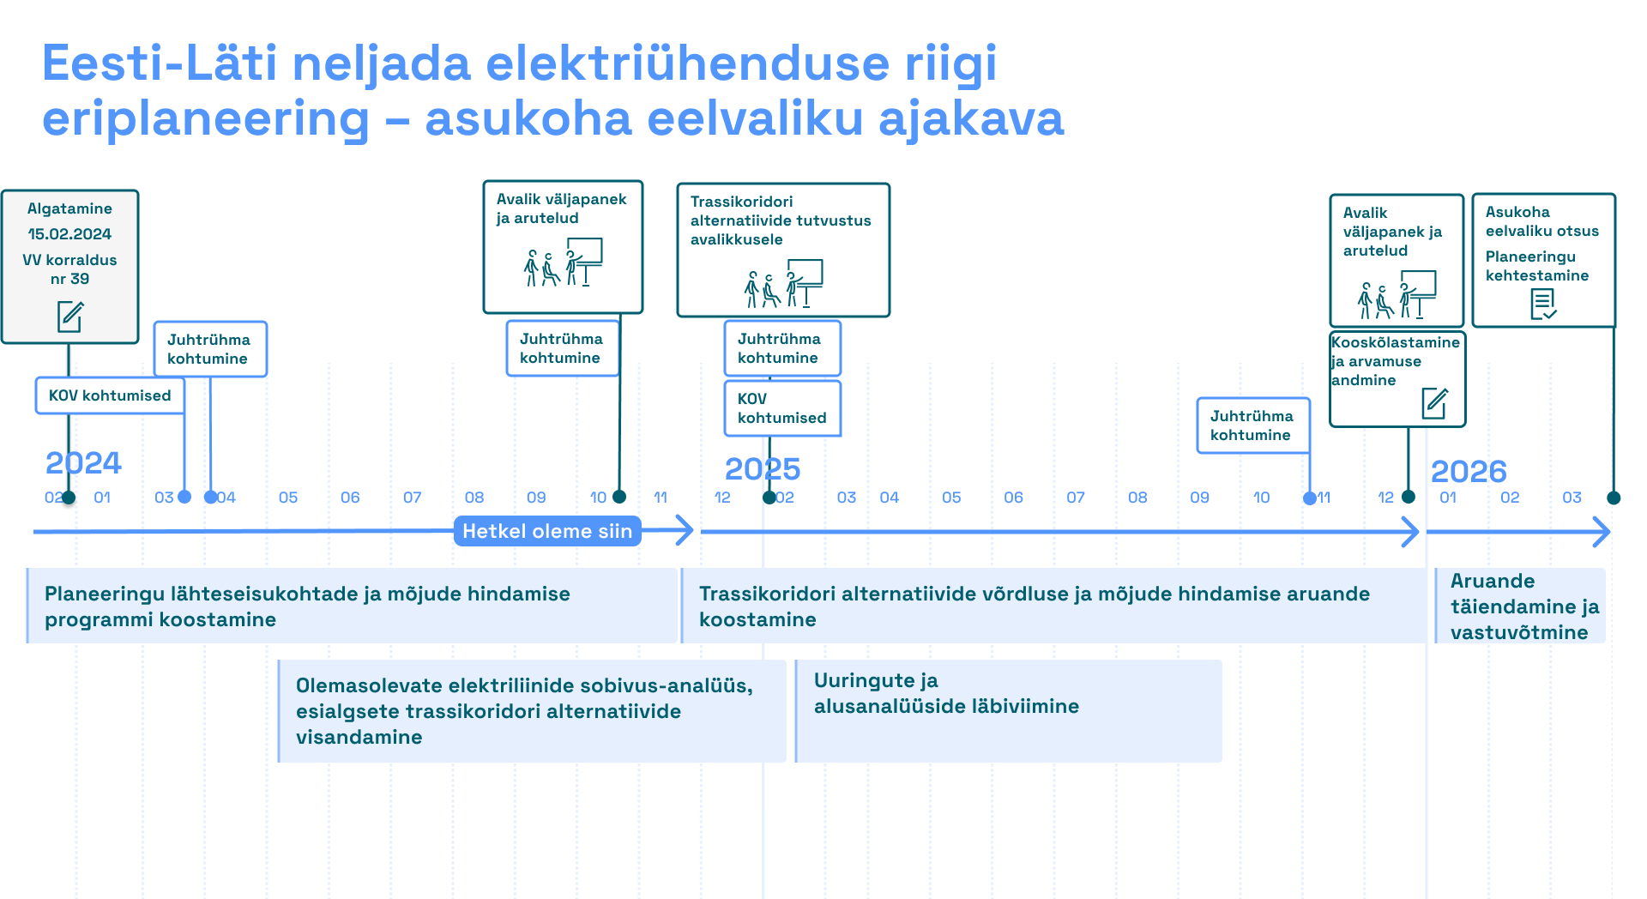

Slide 12
Avalikustamise ajakava
Lähteseisukohtade ja keskkonnamõju hindamise programmiga saab tutvuda avaliku väljapaneku käigus perioodil 23.09-23.10.2024
Avalikud arutelud toimuvad:
  Kuressaare kultuurikeskuses (Tallinna 6, Kuressaare) E 28. oktoobril kell 17.30
  Hellamaa külakeskuses (94741, Hellamaa) T 29. oktoobril kell 17.30
  Lihula kultuurimajas (Tallinna mnt 1A, Lihula) K 30. oktoobril kell 17.30
  Pärnu-Jaagupi rahvamajas (Pärnu mnt 26, Pärnu-Jaagupi) N 31. oktoobril kell 17.30
  Türi kultuurikeskuses (Hariduse 1, Türi) R 1. novembril kell 17.30
  Järvakandi kultuurihallis (1. Mai 1, Järvakandi) E 4. novembril kell 17.30
  Paide Muusika- ja Teatrimajas (Pärnu 18, Paide) T 5. novembril kell 17.30
  Rapla kultuurikeskuses (Tallinna mnt 17a, Rapla) K 6. novembril kell 17.30
  Märjamaa rahvamajas (Sauna 2, Märjamaa) N 7. novembril kell 17.30
  Goldenbecki majas (Kullamaa küla, Lääne-Nigula) R 8. novembril kell 17.30
  Veebikeskkonnas MS Teams E 11. novembril kell 17.30 (link leitav ReM kodulehel)

Slide 13
Mis juhtub peale planeeringut?
Planeeringu järgselt projekteerimine ja maalepingute sõlmimine (hinnanguliselt 3 aastat);
Peale projekteerimist ja maalepinguid sõlmitakse hankelepingud (hangete kestvus ca 1 aasta, töö paralleelne eelmise tegevusega);
Suuremate seadmete tarneajad
Kaabel - 4+ aastat
330kV trafo - 3 +aastat;
Reaktor – 2+ aastat;
Ehituskiirus – 10-12km/kuus 330kV õhuliini

Slide 14
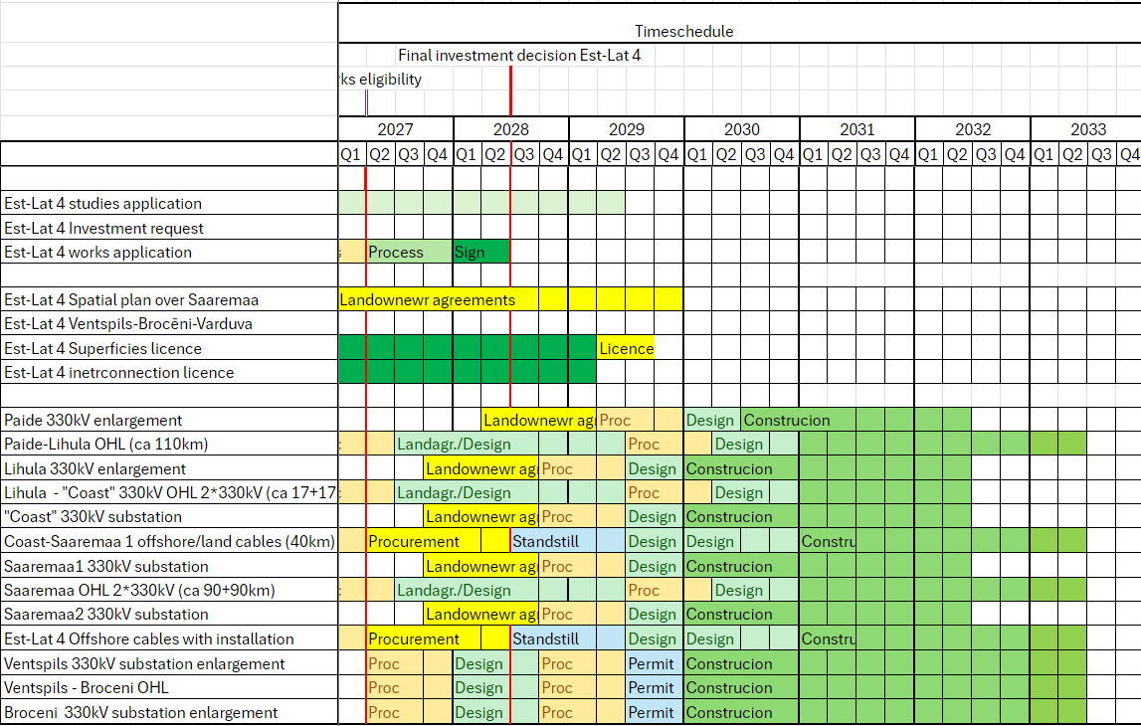
Kogu projekti ajakava peale planeeringut

